Slide 1





UBND QUẬN DƯƠNG KINH
TRƯỜNG TIỂU HỌC ANH DŨNG

Slide 2





Slide 3







Giá trị của chữ số 7 trong số
247 543 là?
700
70
70 000
7 000

Slide 4
560 323 + 100 788 = ..?..
661 111
662 111
661 211
661 121

Slide 5
673 x 27 = ..?..
17 171
18 171
18 161
18 271

Slide 6


Xác định được giá trị của chữ số theo hàng; so sánh được số tự nhiên, phân số; viết được phân số ở dạng hỗn số; thực hiện được cộng, trừ, nhân, chia số tự nhiên; giải được bài toán tìm hai số khi biết tổng và hiệu của hai số đó.
Vận dụng được việc thực hiện cộng, trừ, nhân, chia số tự nhiên; giải bài toán tìm hai số khi biết tổng và hiệu của hai số đó để giải quyết một số tình huống thực tế.

Slide 7




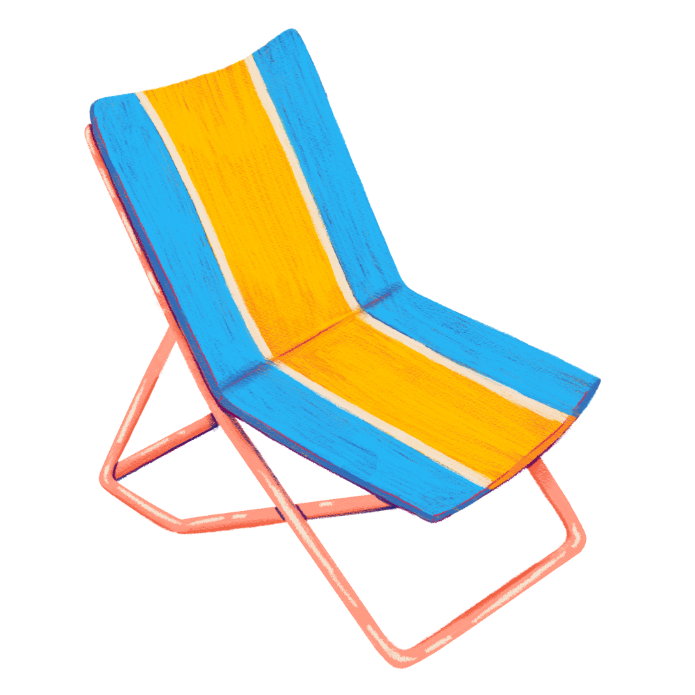
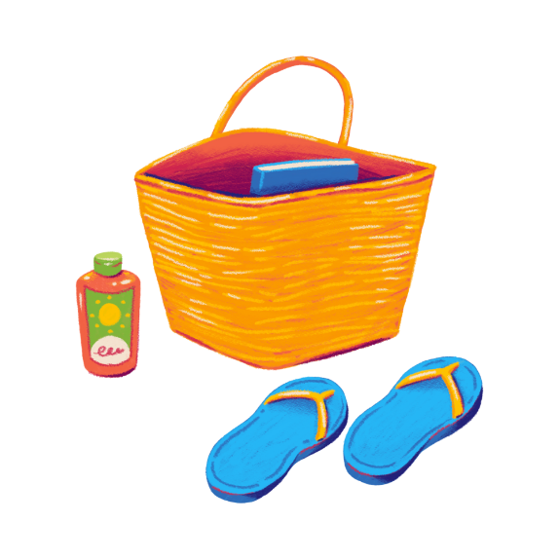

Slide 8

1
Chọn câu trả lời đúng.
a) Giá trị của chữ số 6 trong số 960 730 là:
A. 60 B. 600 C. 6 000 D. 60 000
b) Số lớn nhất trong các số 109 989; 105 789; 110 200; 99 000 là:
A. 109 989 B. 105 789 C. 110 200 D. 99 000
c) Phân số bé nhất trong các phân số: $\frac{23}{36};\frac{11}{12}$; $\frac{7}{9};\frac{2}{3}$ là:
A. $\frac{23}{36}$ B. $\frac{11}{12}$ C. $\frac{7}{9}$ D. $\frac{7}{9}$
d) Phân số $\frac{143}{100}$viết dưới dạng hỗn số là:
A. 14 $\frac{3}{100}$ B. 1$\frac{43}{100}$ C.140 $\frac{3}{100}$ D. 3 $\frac{14}{100}$

Slide 9








Slide 10


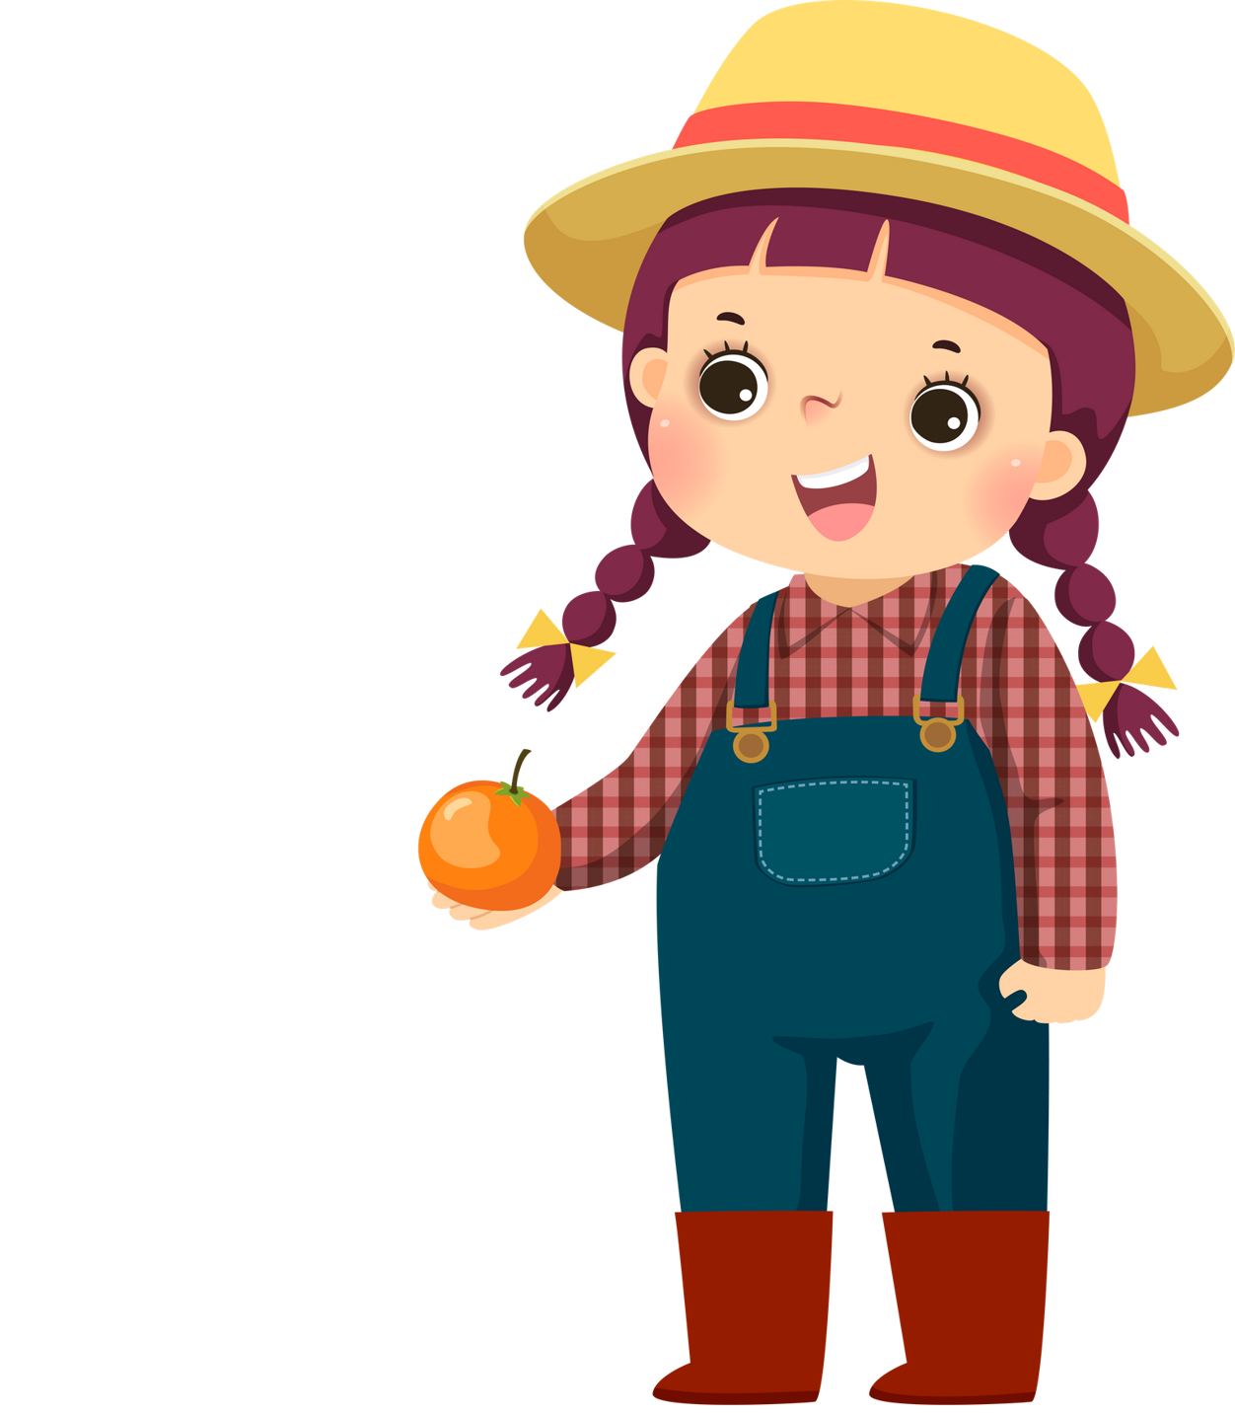


Slide 11


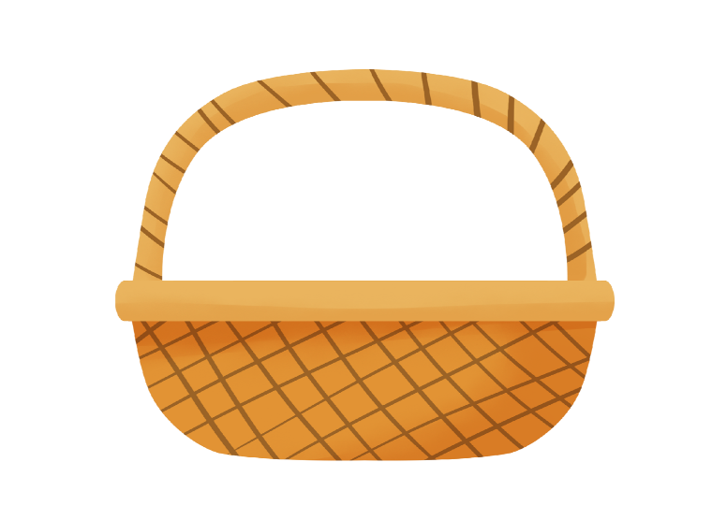
a) Giá trị của chữ số 6 trong số 960 730 là:
A. 60
B. 600
C. 6 000
D. 60 000

Slide 12
b) Số lớn nhất trong các số 109 989; 105 789; 110 200; 99 000 là:
A. 109 989
B. 105 789
C. 110 200
D. 99 000

Slide 13
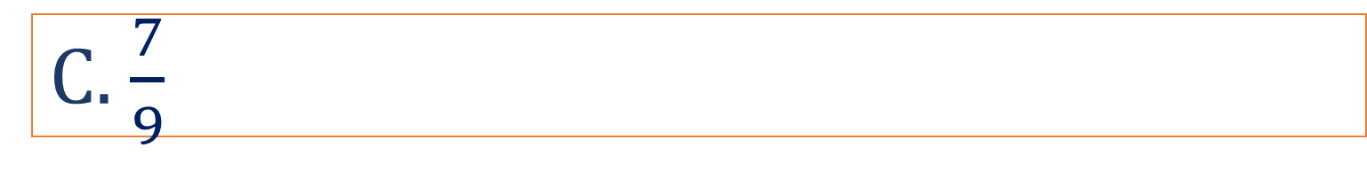
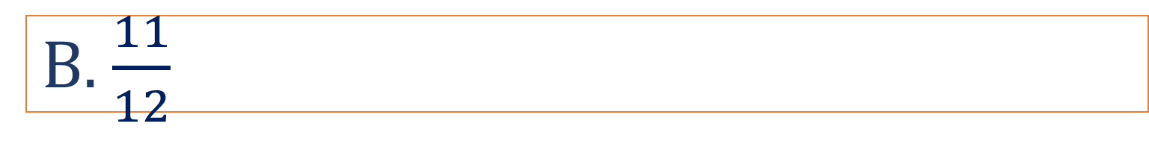
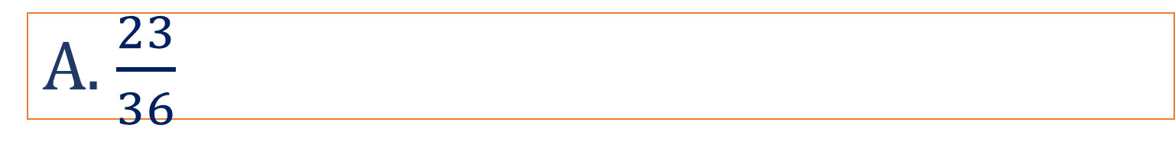
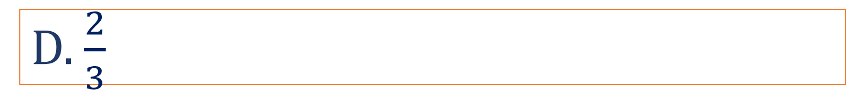
c) Phân số bé nhất trong các phân số: $\frac{23}{36};\frac{11}{12}$; $\frac{7}{9};\frac{2}{3}$ là:
A. $\frac{23}{36}$
B. $\frac{11}{12}$
C. $\frac{7}{9}$
D. $\frac{2}{3}$

Slide 14
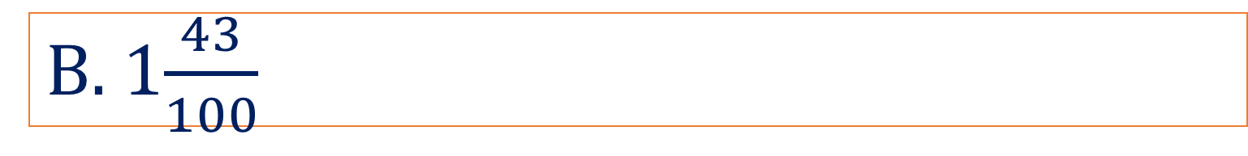
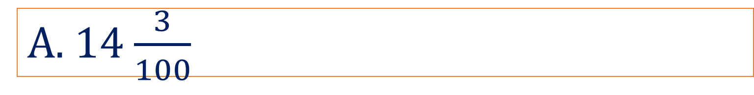
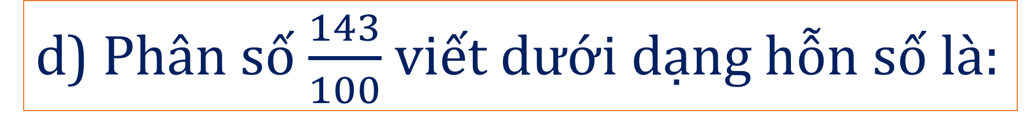
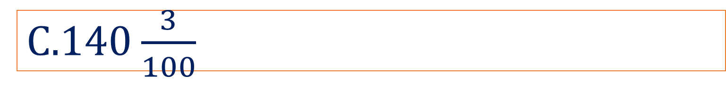
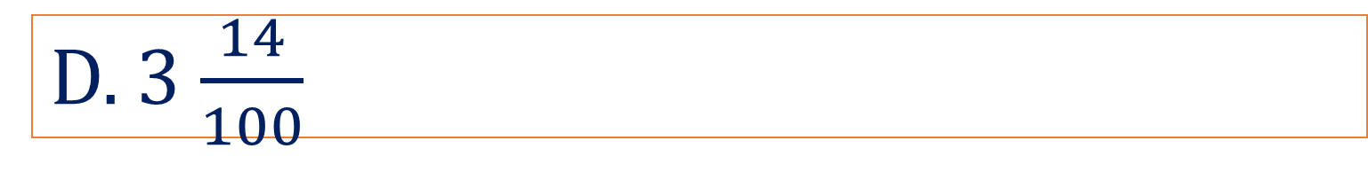
d) Phân số $\frac{143}{100}$viết dưới dạng hỗn số là:
A. 14 $\frac{3}{100}$
B. 1$\frac{43}{100}$
C.140 $\frac{3}{100}$
D. 3 $\frac{14}{100}$

Slide 15
2
Tính
415 076 + 92 380
56 830 – 7 450
407 x 63
39 872 : 56
415 076
92 380
56 830
7 450
407
63
39 872
56
+
-
x
3 92
712
49 380
1221
67
507 456
2442
56
25641
112
112
0

Slide 16
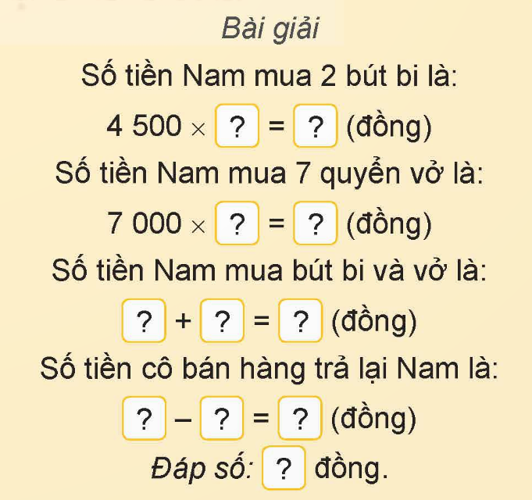
3
Số?
Một bút bi giá 4 500 đồng, một quyển vở giá 7 000 đồng. Nam mua 2 bút bi và 7 quyển vở. Nam đưa cho cô bán hàng tờ tiền 100 000 đồng. Hỏi cô bán hàng trả lại Nam bao nhiêu tiền?
2
9 000
7
49000
9 000
49000
58000
100 000
58000
42000
42000

Slide 17


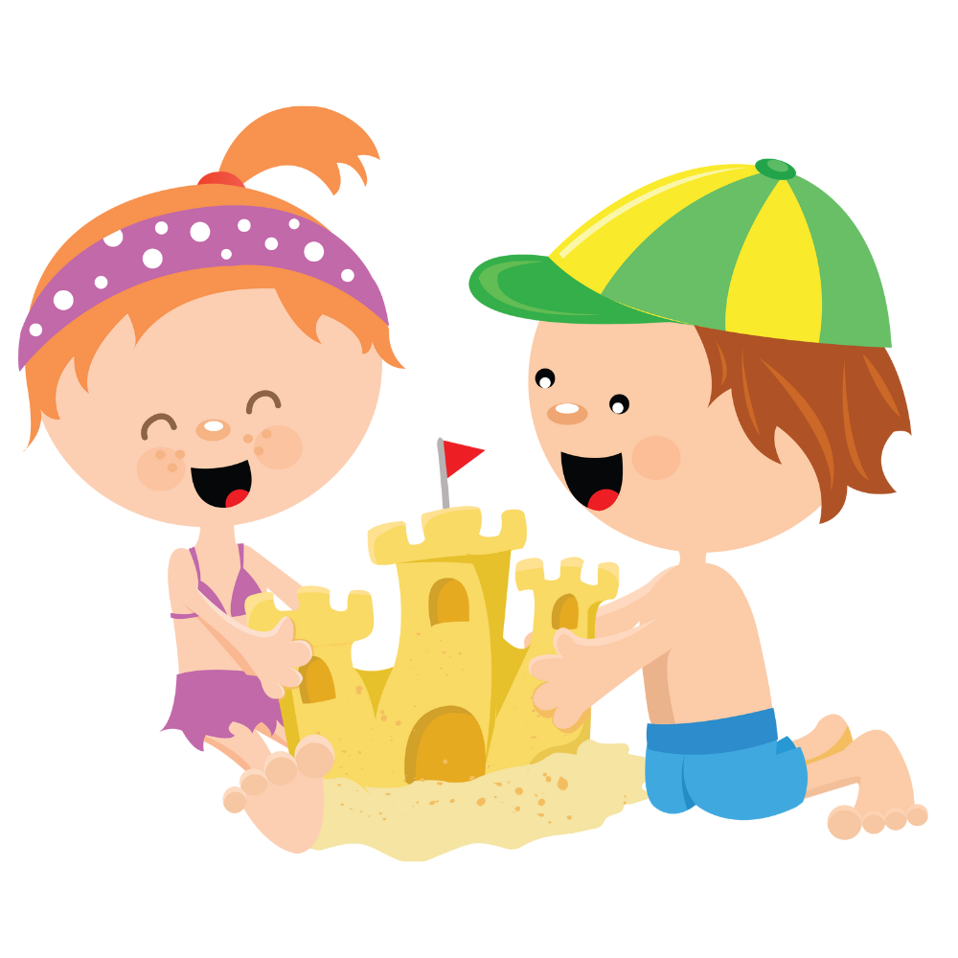

Slide 18
4
Sân trường của Trường Tiểu học Đoàn kết dạng hình chữ nhật có chu vi 142 m, chiều dài hơn chiều rộng 13 m. Tính diện tích sân trường đó.
Bài giải
Nửa chu vi sân trường là:
142 : 2 = 71 (m)
Chiều dài sân trường là:
(71 + 13) : 2 = 42 (m)
Chiều rộng sân trường là:
71 – 42 = 29 (m)
Diện tích sân trường là:
42 × 29 = 1 218 (m²)
Đáp số: 1 218 m²

Slide 19



GV ĐIỀN VÀO ĐÂY
GV ĐIỀN VÀO ĐÂY
GV ĐIỀN VÀO ĐÂY
GV ĐIỀN VÀO ĐÂY

Slide 20



